Slide 1
Clash of Brains
Android igrica

Slide 2
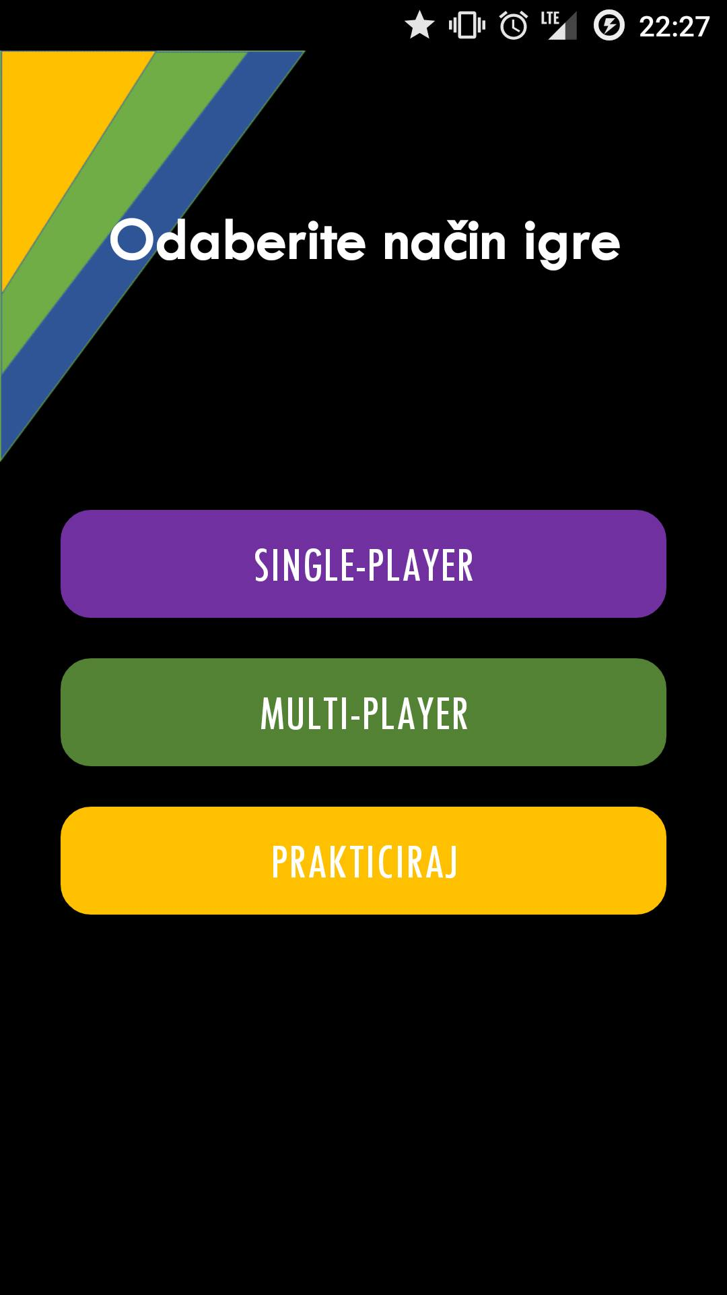
O igri
Single-Player
Igrač nastoji što više pitanja točno odgovoriti zaredom čime povisuje svoje bodove
1 netočan odgovor završava igru
Multi-Player
Igrači naizmjence odgovaraju na pitanje iz kategorije koju bira igrač s najmanje bodova na kraju svakog pitanja
Prakticiraj
Igrač nastoji što više odabrati točnih(i brzih) odgovora od ukupno 10 pitanja

Slide 3
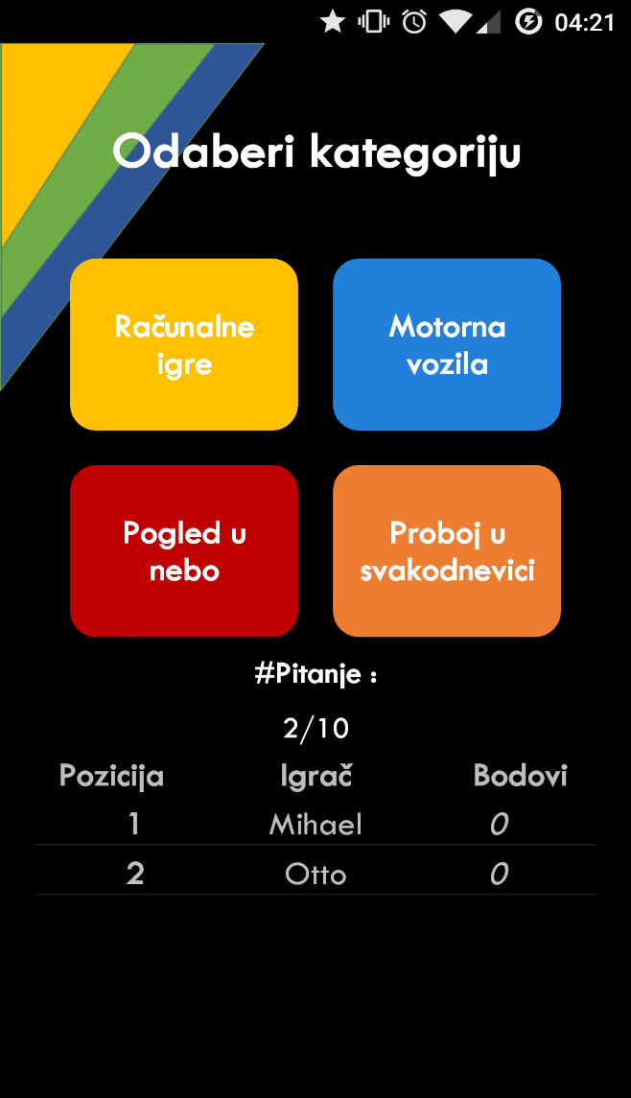
Kategorije pitanja
Znanost/LJUBIČASTA
Zabava/ŽUTA
Tehnologija/PLAVA
Zemljopis/ZELENA
Umjetnost/CRVENA
Povijest/NARANČASTA

Slide 4
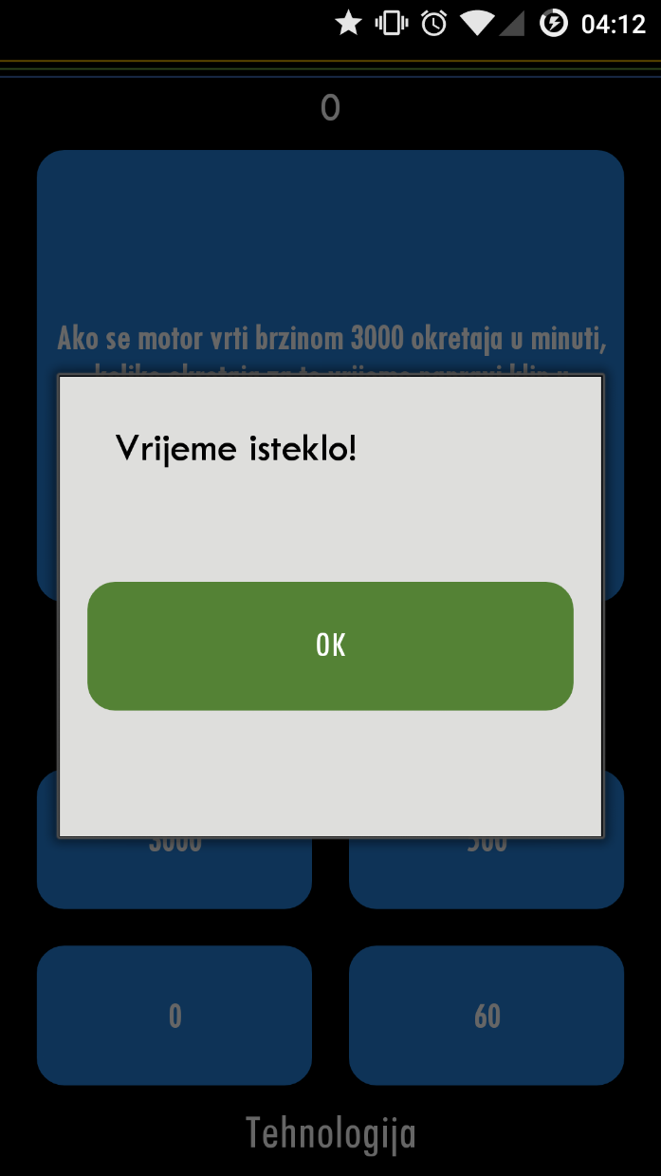
Pitanja
Svako pitanje ima trajanje od 15s/30s nakon čega se odgovor prihvaća kao netočan
Svako pitanje ima ponuđena 4 moguća odgovora od kojih je samo jedan točan, osim kod slučaja s Google Maps gdje je nakon odabira lokacije potrebno zaključati odgovor

Slide 5
Vrste pitanja
Vrste pitanja:
Pitanje bazirani na tekstu s pripadajućim ponuđenim odgovorima
Pitanja bazirana na slici s pripadajućim ponuđenim odgovorima
Pitanja bazirana na odabiru tražene lokacije pomoću Google Maps

Slide 6
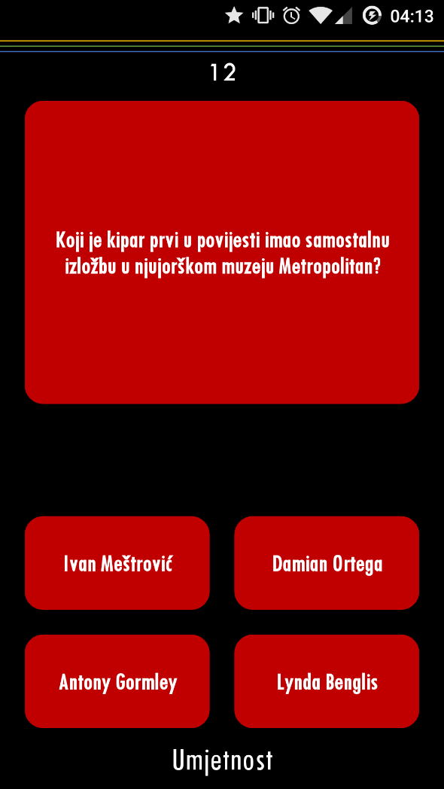
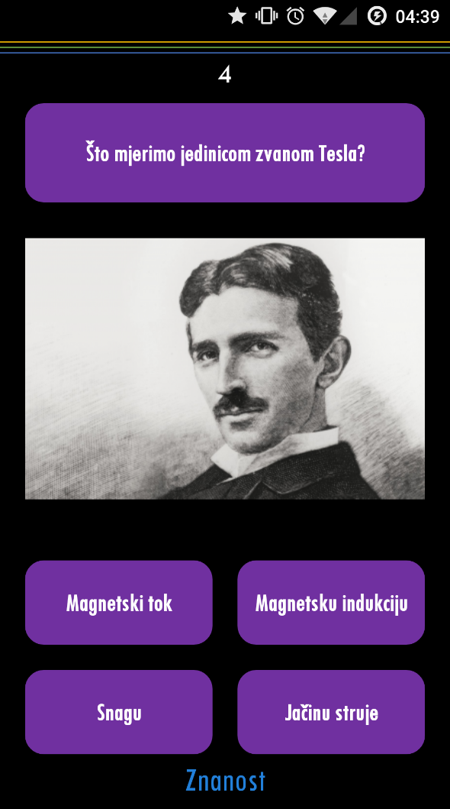
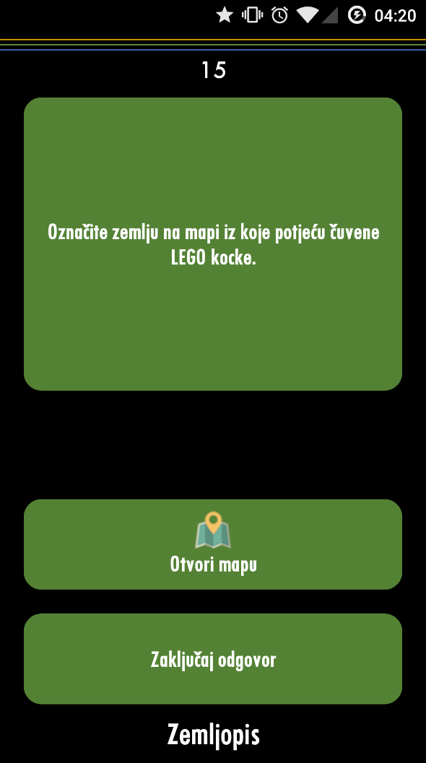
Vrste pitanja

Slide 7
High Score
Mogućnost pregleda poretka bodova s odgovarajućim imenima
Odnosi se na Single-Player opciju igre jer se jedino tamo daje opcija za spremanje bodova

Slide 8
Neke od korištenih tehnologija
Xamarin Android
JSON Serializer/Deserializer
Google Maps Services
SQL Server database, WCF Services, Azure

